Slide 1

Team CHARTREUSE | Galadrim
2023 – 2024 | Semestre 1
Baptiste Dulieux – Cédric Colin – Corentin Contino – Marvyn Levin – Simon Combe

Slide 2


SOMMAIRE
Introduction
L’entreprise Galadrim
Une brève présentation
Un choix stratégique
Le site Web
Les différents zonings
Les différents wireframes
Le cahier des charges
Conclusion

Slide 3

INTRODUCTION
Présentation de la team chartreuse

Slide 4

INTRODUCTION
La team Chartreuse : son fondement et ses origines
Création à la suite d’un cours de bases communication
Composé des membres suivants :
Baptiste Dulieux
Cédric Colin - Corentin Contino - Marvyn Levin - Simon Combe
Nom venant de la référence informatique « vert chartreuse »
Code couleur 127,255,000
Chartreuse :
couleur verte :
profonde
et lumineuse,
inspirée par la célèbre liqueur Chartreuse.
associée à des tons :
vifs
et apaisants.

Slide 5
L’ENTREPRISE GALADRIM
Présentation Galadrim et notre choix stratégique

Slide 6

L’ENTREPRISE GALADRIM
Galadrim : une entreprise spécialisée dans l'informatique
Fondée en 2015 par Arnaud Albalat et Jean Ashton
60 employés en 2023, catégorisée en PME
Deux établissements :
Paris (3 Rue des Acacias)
et Nantes (11Bis Quai Turenne)

Slide 7

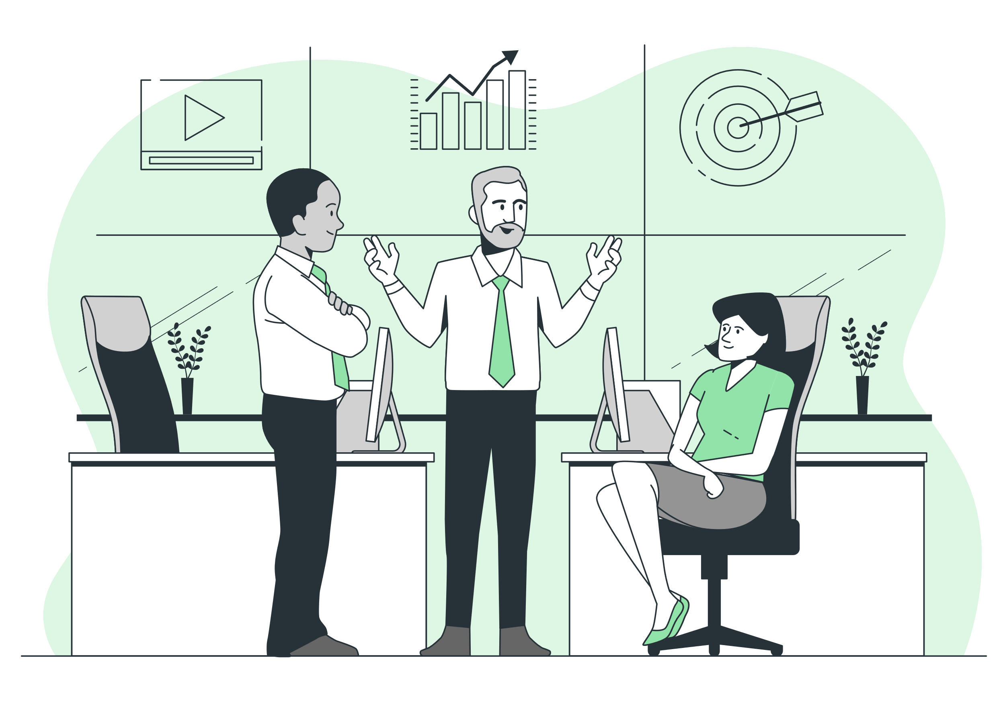


L’ENTREPRISE GALADRIM
Choix de Galadrim : Entreprise dynamique, jeune, adaptable aux tendances actuelles.
Engagée écologiquement :
Démarche appréciée dans le contexte actuel axé sur l'importance de l'écologie.
Dynamisme de Galadrim
Jeunesse de l'entreprise
Adaptation aux tendances actuelles

Slide 8
LE SITE WEB
Les zonings, les Wireframes, les questionnaires, la relation client

Slide 9
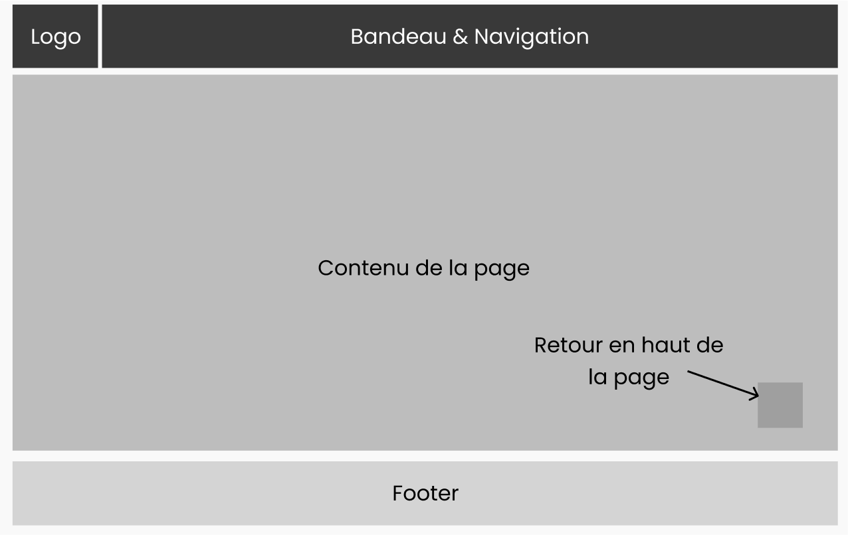

LE SITE WEB
Présentation des Zonings : numéro 1 et 2
Proposition de 2 zonings :
Zoning 1 :
Navbar en haut à gauche,
contenu principal,
footer,
bouton retour en haut.

Slide 10
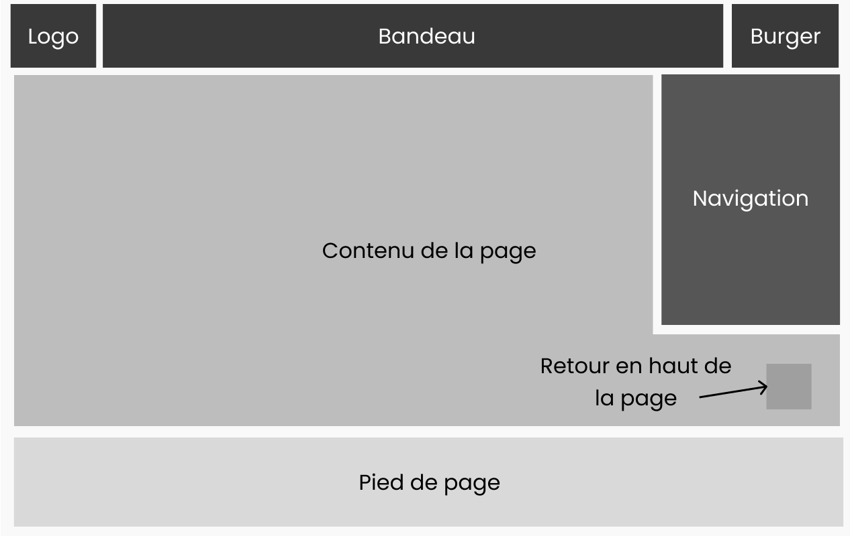
LE SITE WEB
Présentation des Zonings : numéro 1 et 2
Proposition de 2 zonings :
Zoning 2 :
Ressemble au premier,
inclut un menu burger latéral
pour accéder aux autres pages.

Slide 11
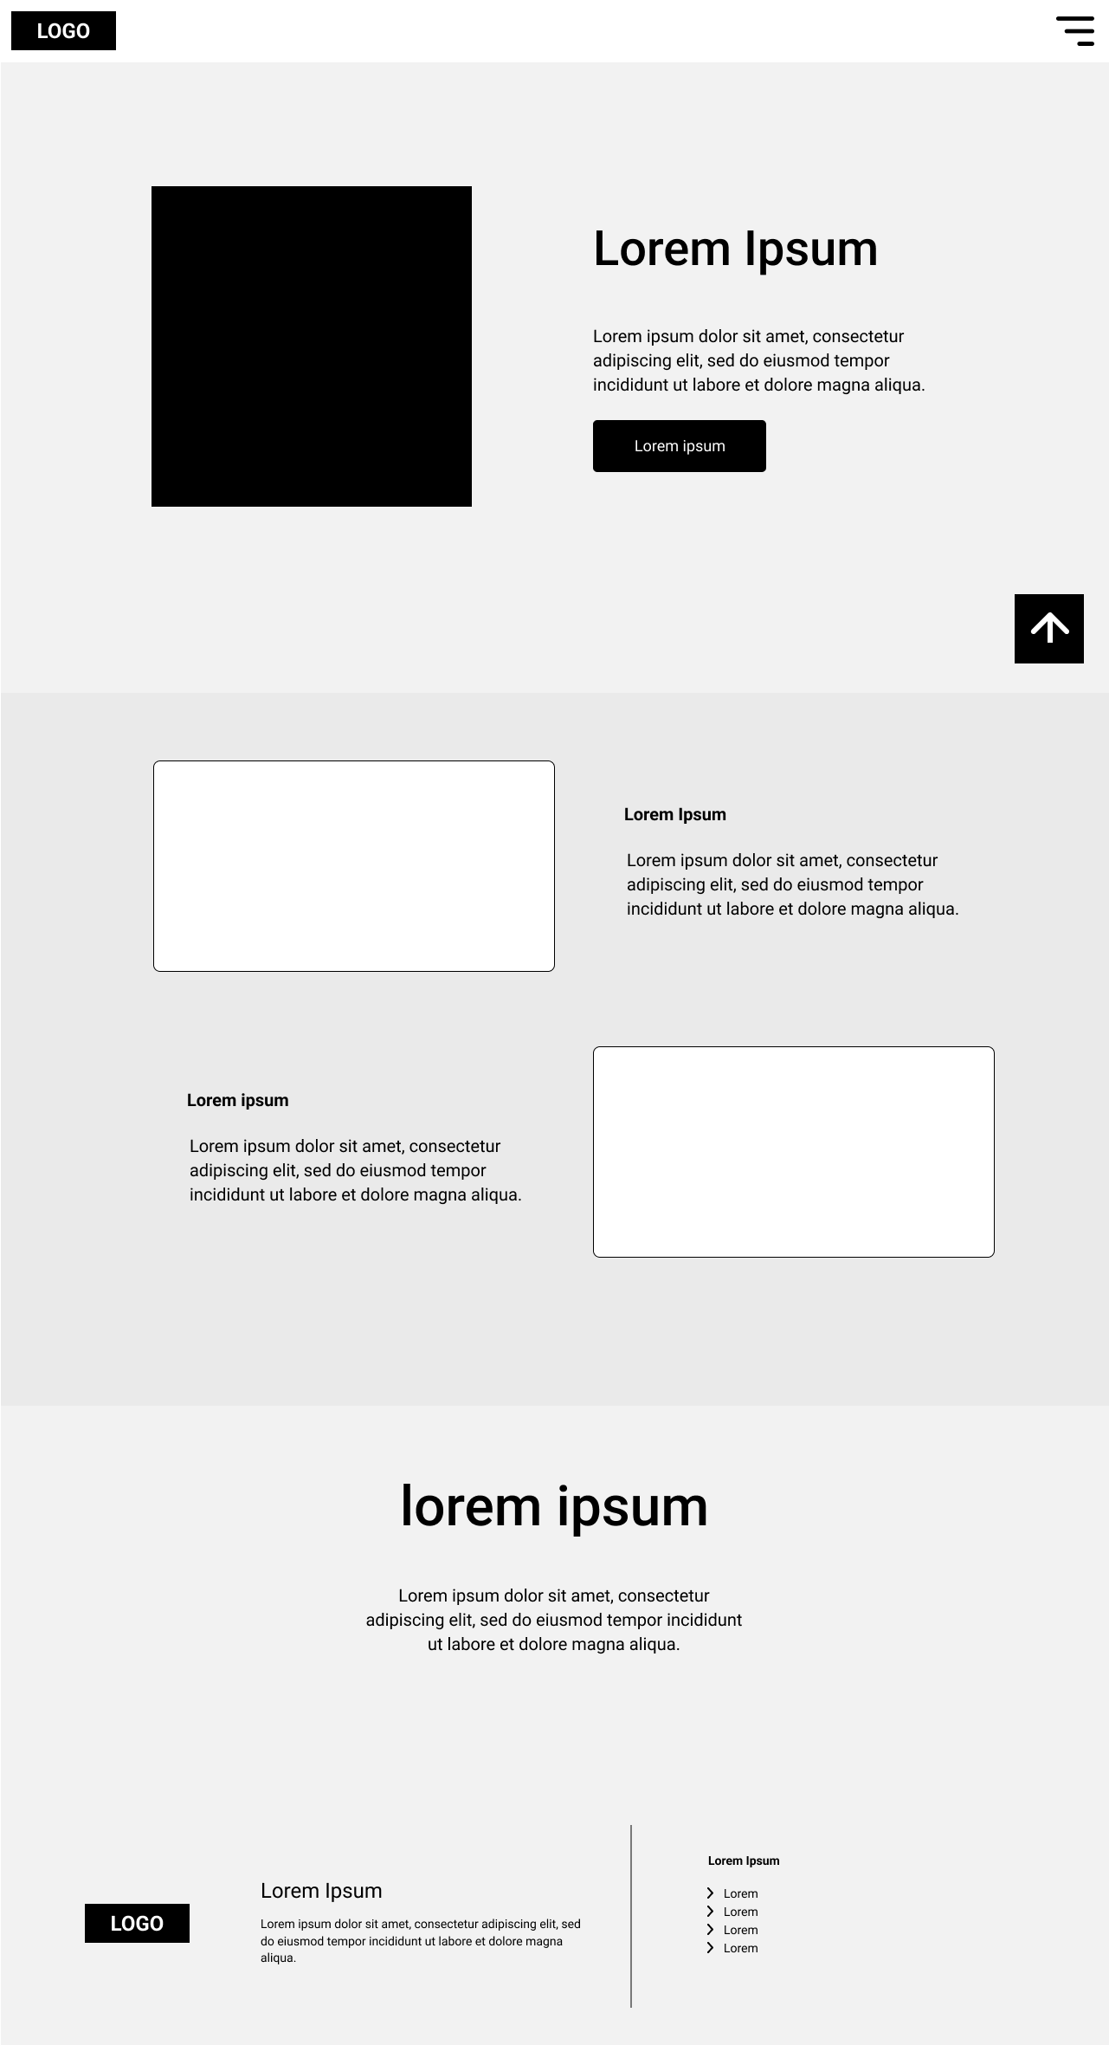
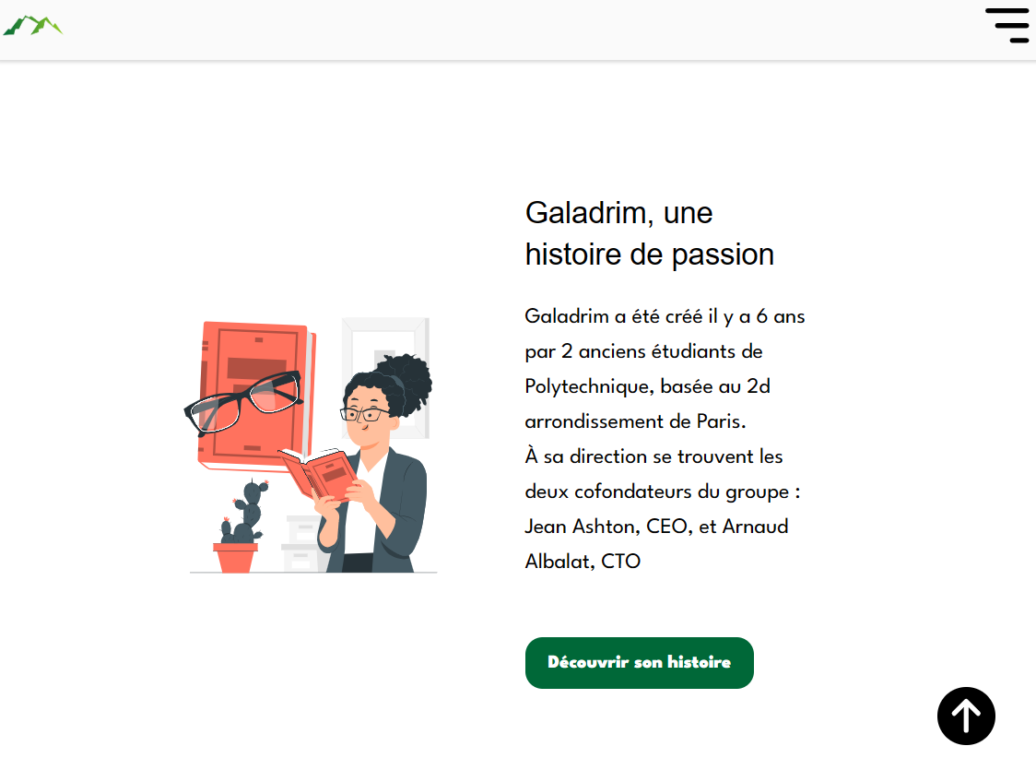
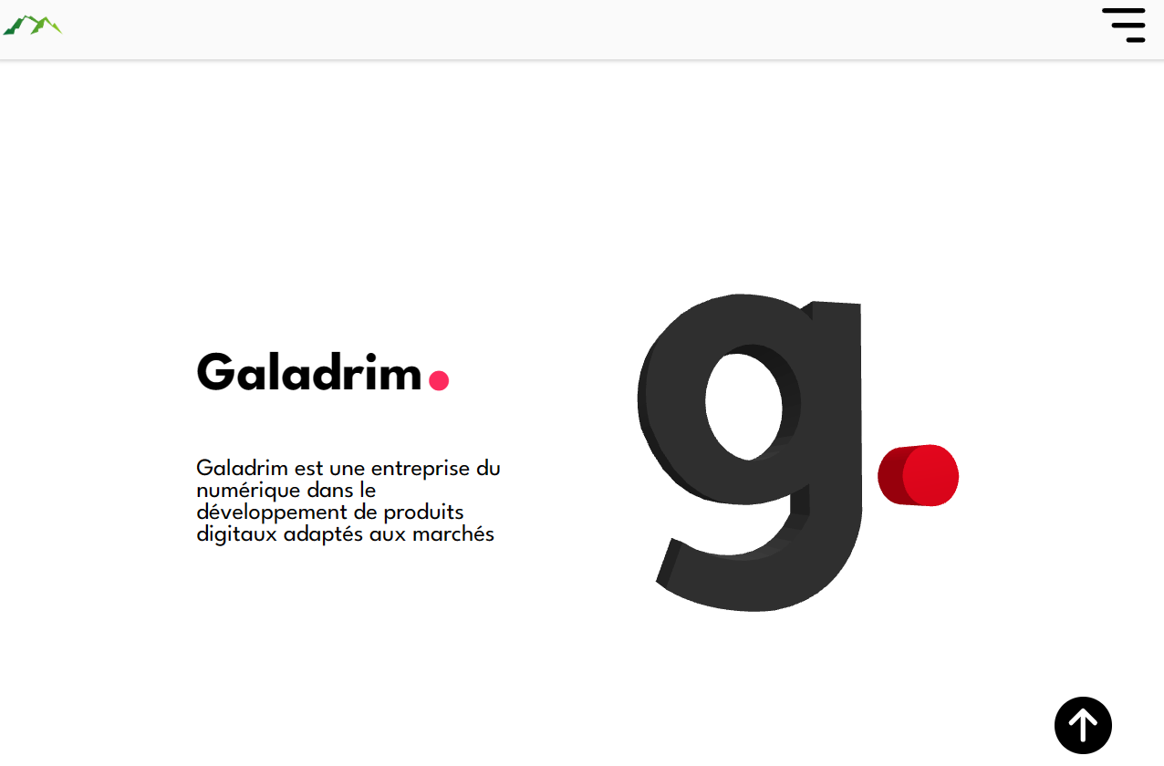
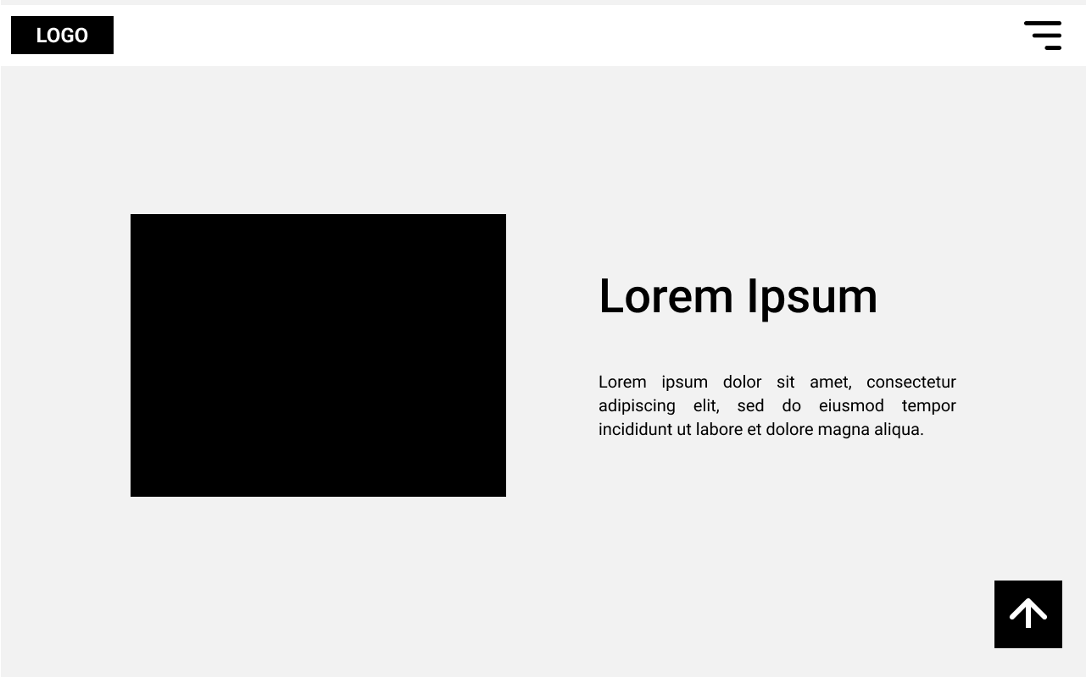

LE SITE WEB
Présentation des Wireframes : numéro 1 et 2
2 wireframes par zoning, adaptation de la navbar.
Wireframe 1 :
Image en haut
avec texte descriptif et bouton pour dérouler,
alternance d'image à gauche et texte à droite,
résumé et footer.

Slide 12
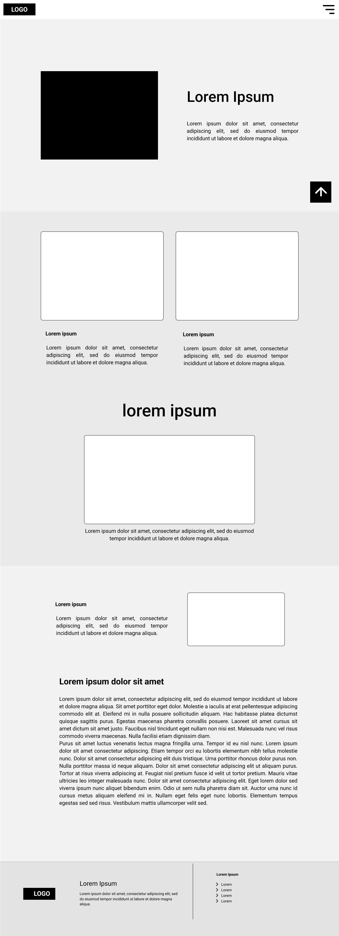
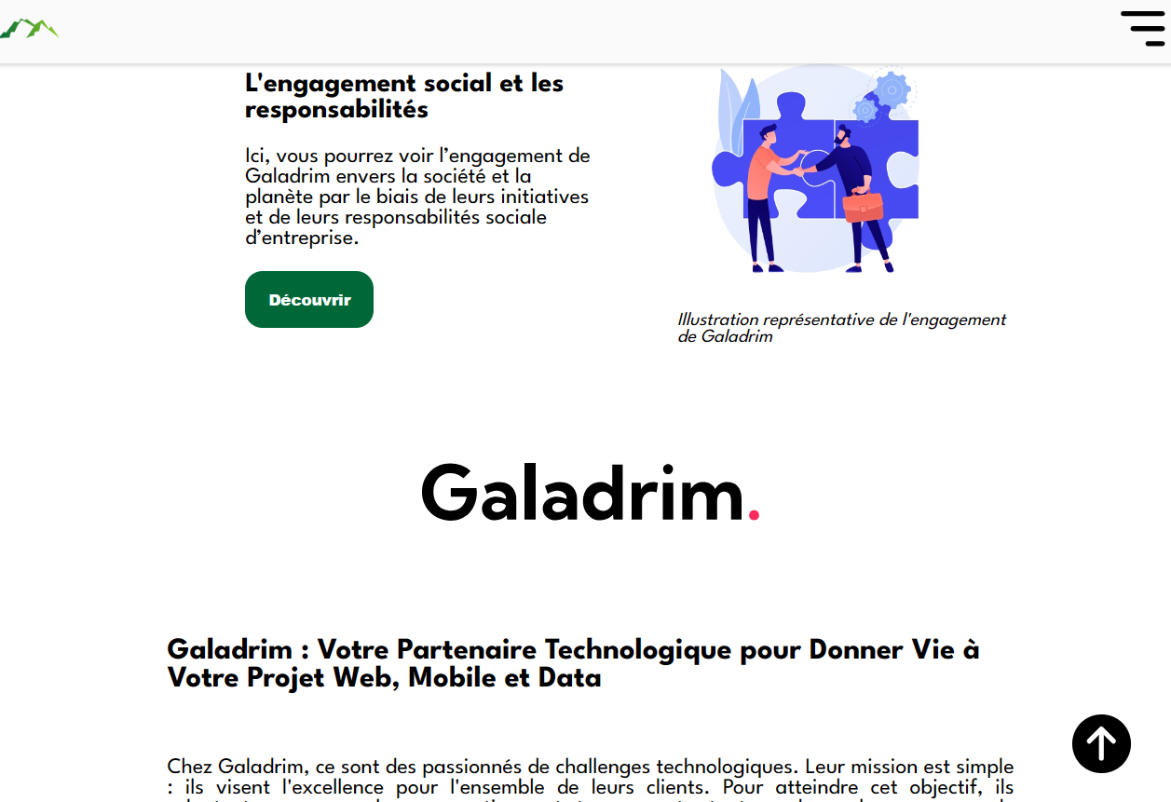
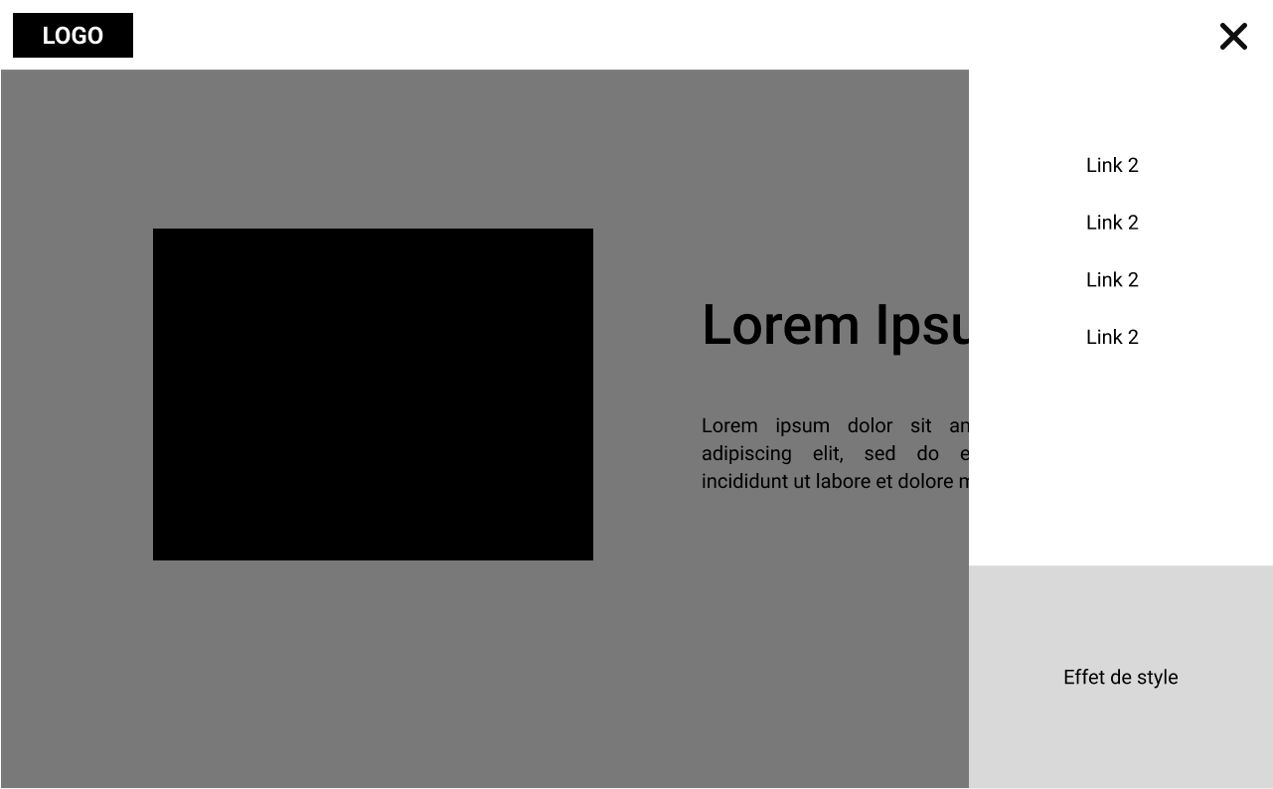

LE SITE WEB
Présentation des Wireframes : numéro 1 et 2
2 wireframes par zoning, adaptation de la navbar.
Wireframe 2 :
Gardé le même haut de page,
modification de la disposition des éléments
Résumé et footer inchangés.

Slide 13

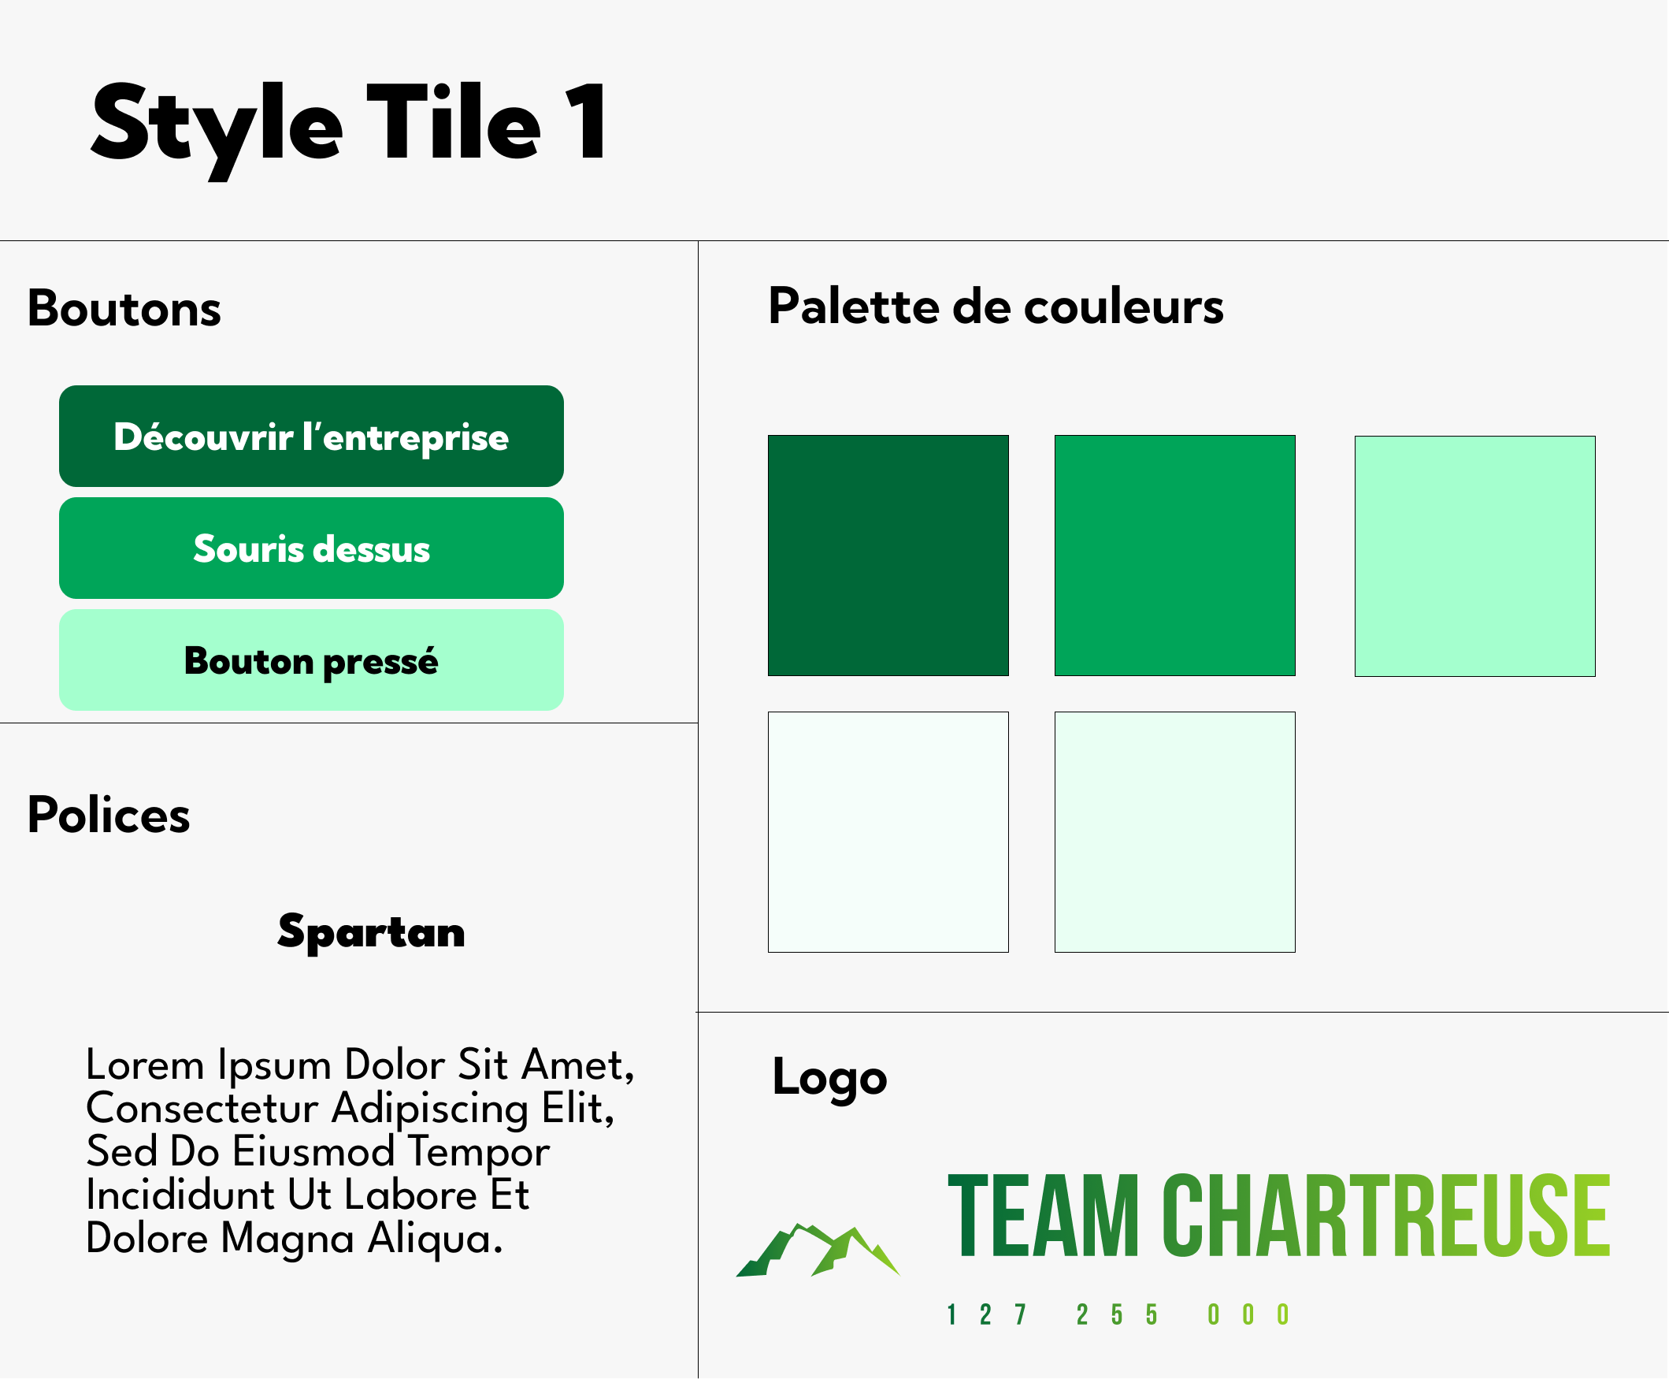
LE SITE WEB
Présentation du Style Tile
Respect des choix du client pour le zoning et le Wireframe.
Style Tile :
Camaïeu de vert :
fraîcheur, apaisement,
police Spartan,
boutons,
logo

Slide 14


LE SITE WEB
Cahier des charges : en démonstration
Ajout d'éléments graphiques pertinents :
modèle 3D du logo de Galadrim réagissant au curseur,

Slide 15
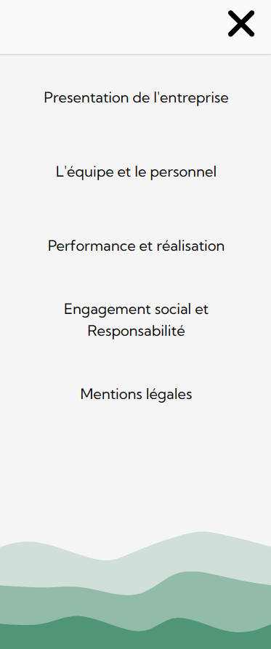
LE SITE WEB
Cahier des charges : en démonstration
Ajout d'éléments graphiques pertinents :
effets de style dans le menu burger,

Slide 16
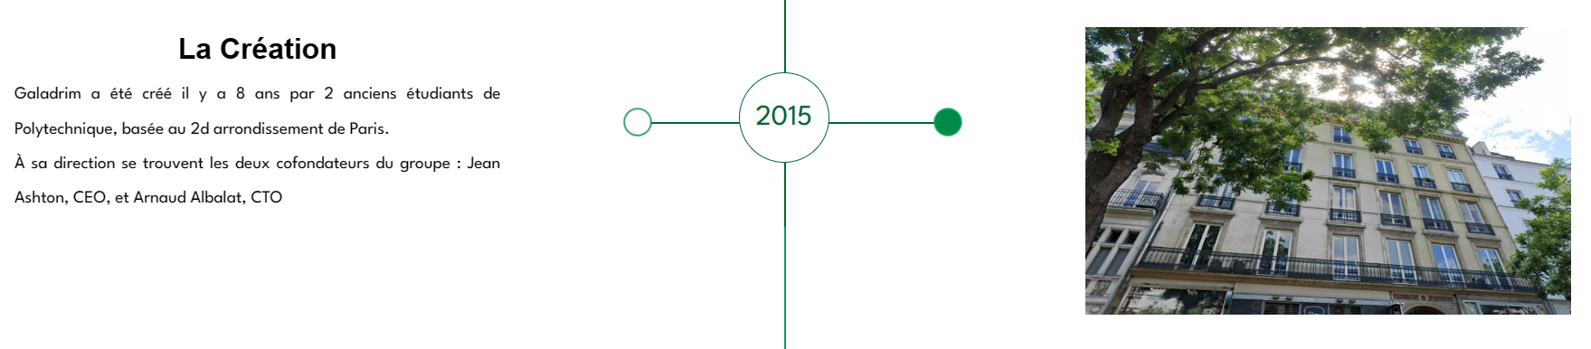
LE SITE WEB
Cahier des charges : en démonstration
Ajout d'éléments graphiques pertinents :
frise chronologique,

Slide 17
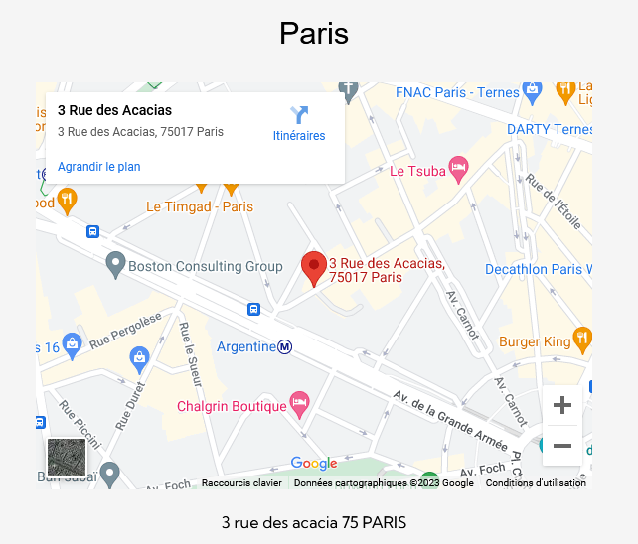
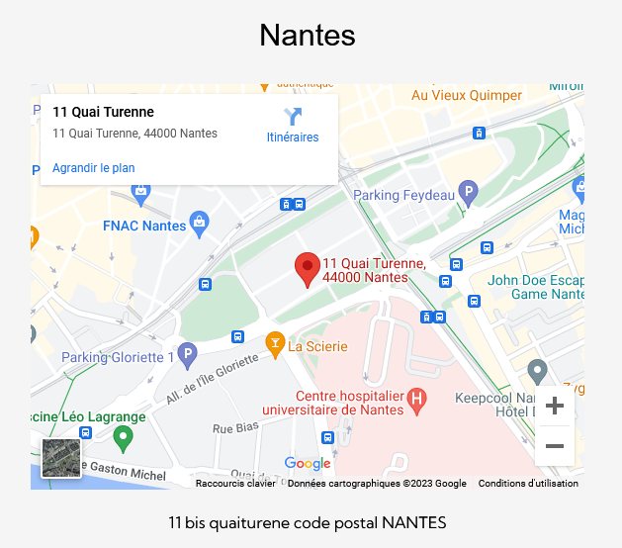
LE SITE WEB
Cahier des charges : en démonstration
Ajout d'éléments graphiques pertinents :
encadré montrant l'emplacement du bâtiment principal de Galadrim à Paris et celui de Nantes.

Slide 18
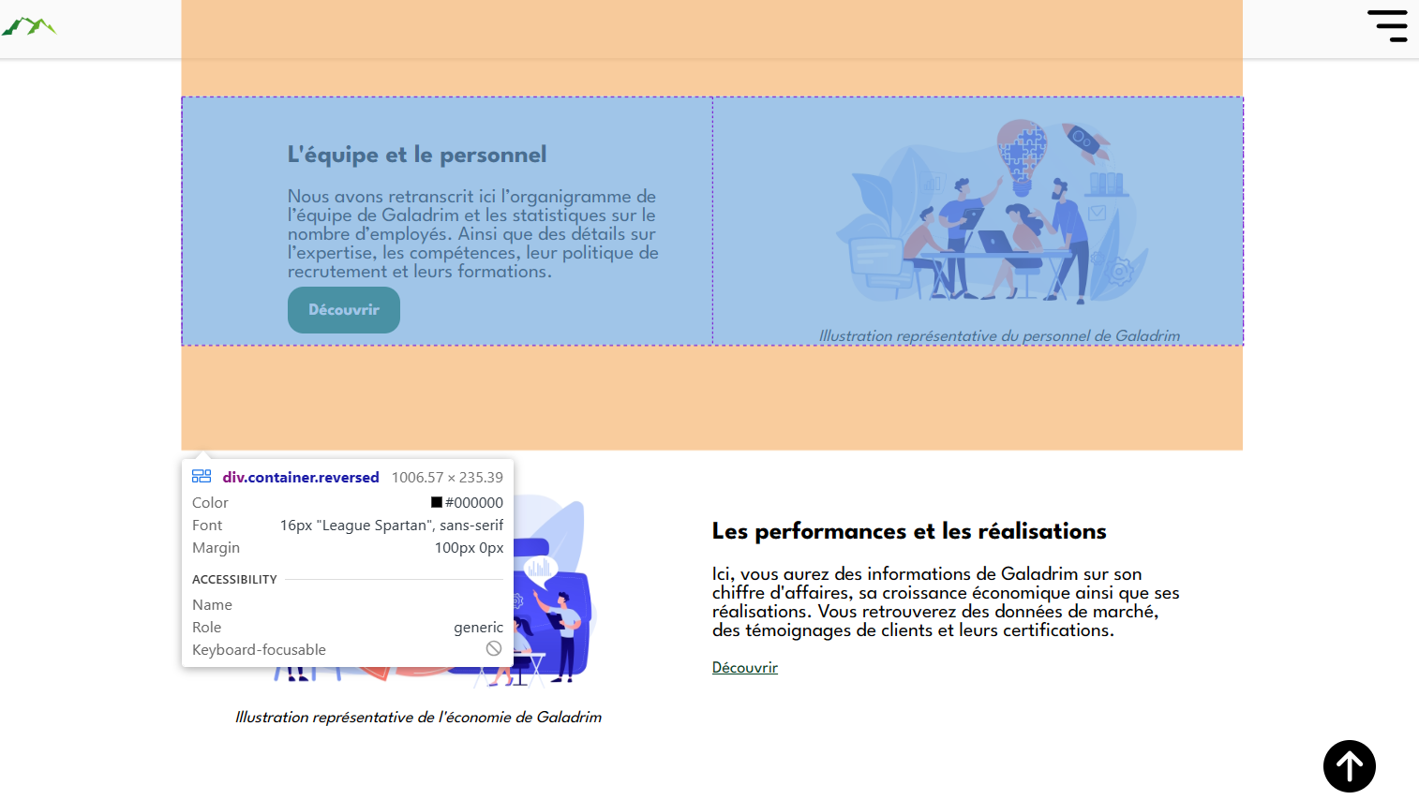
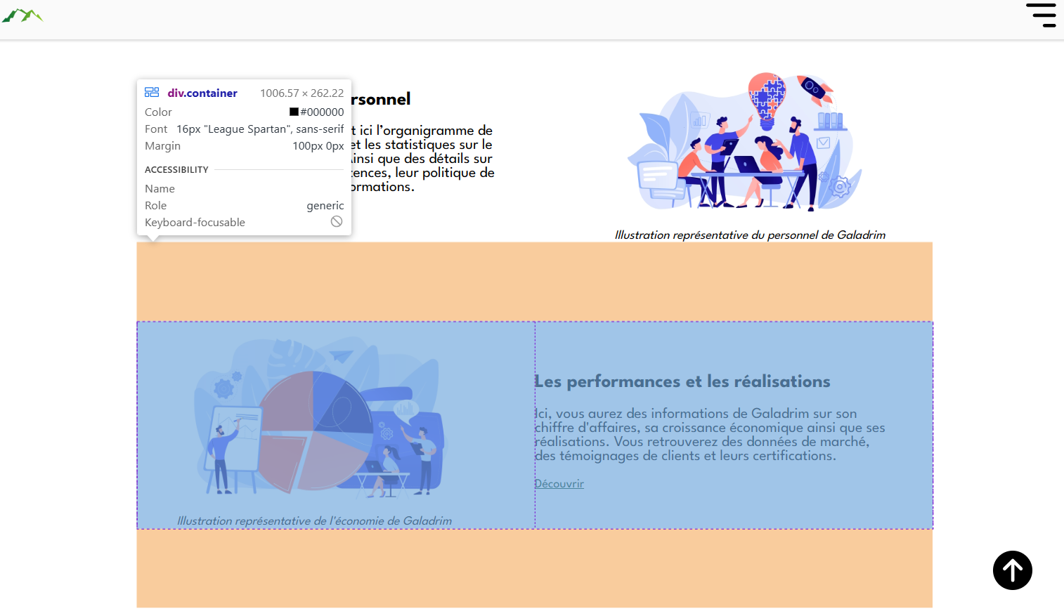
LE SITE WEB
Cahier des charges : en démonstration
Ajout d'éléments graphiques pertinents :
Alternance image/texte
sur toutes les pages du site

Slide 19

CONCLUSION
Amélioration possibles DU SITE, DE l’ORGANISATION et Les points positifs du projet

Slide 20



CONCLUSION
Améliorations possibles : apportées au site Web
Amélioration possible :
potentiel d'amélioration du style graphique,
Augmentation du volume du contenu
Adapter le site sur tous les supports

Slide 21

CONCLUSION
Améliorations possibles : apportées au site Web
Cependant :
Aucun changement majeur envisagé,
satisfaction quant à la progression technique
et à l'organisation du travail en équipe.
Le projet a contribué à l'acquisition
d'une expérience technique
et d'une meilleure compréhension de la gestion de projets.

Slide 22

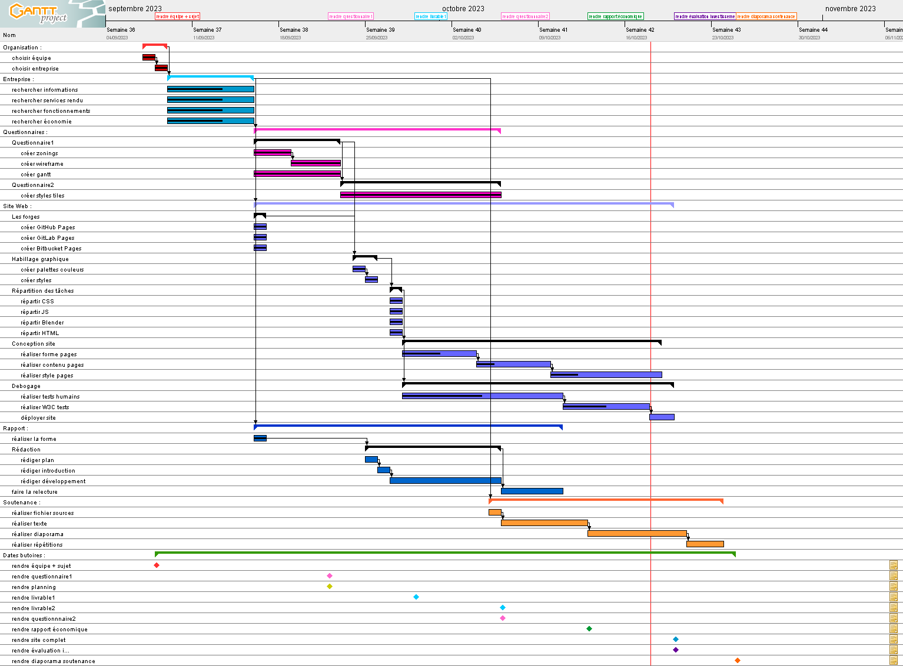
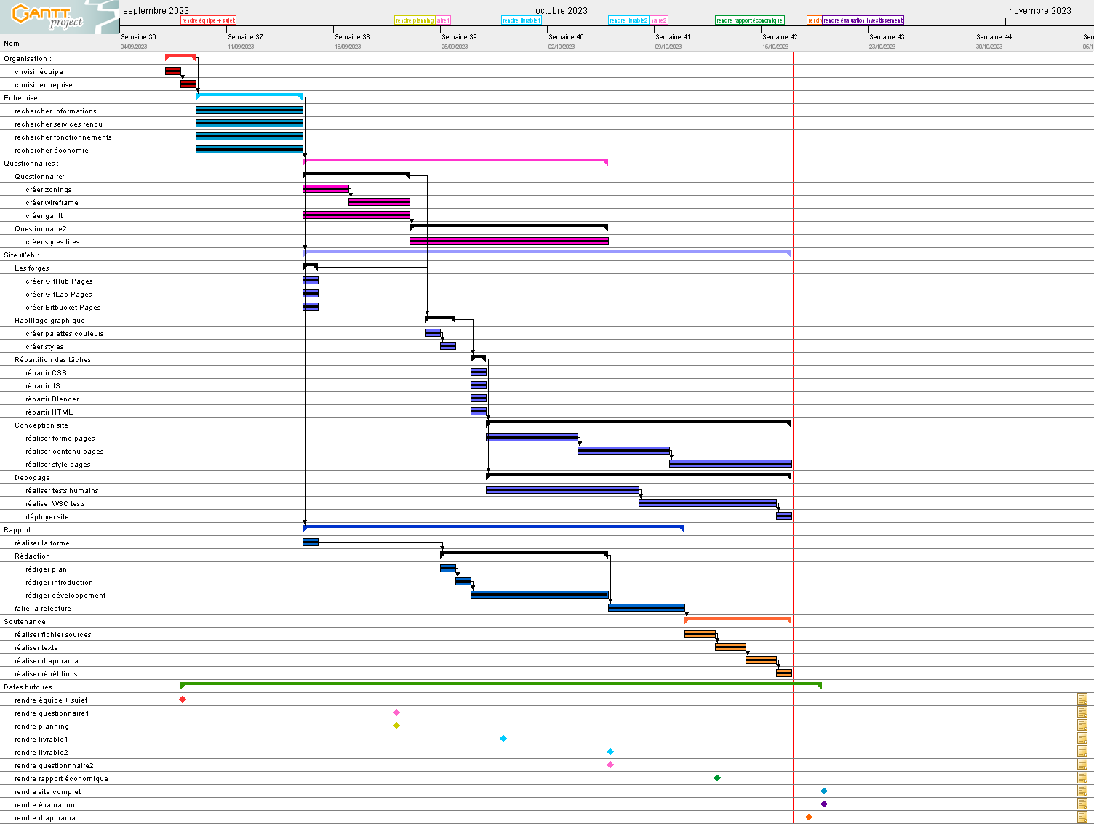
CONCLUSION
Diagrammes de Gantt : en comparaison
Deux diagrammes de Gantt ont été élaborés,
le premier exprimant les prévisions de charge de travail
et le second reflétant les heures effectivement consacrées à chaque tâche.

Slide 23
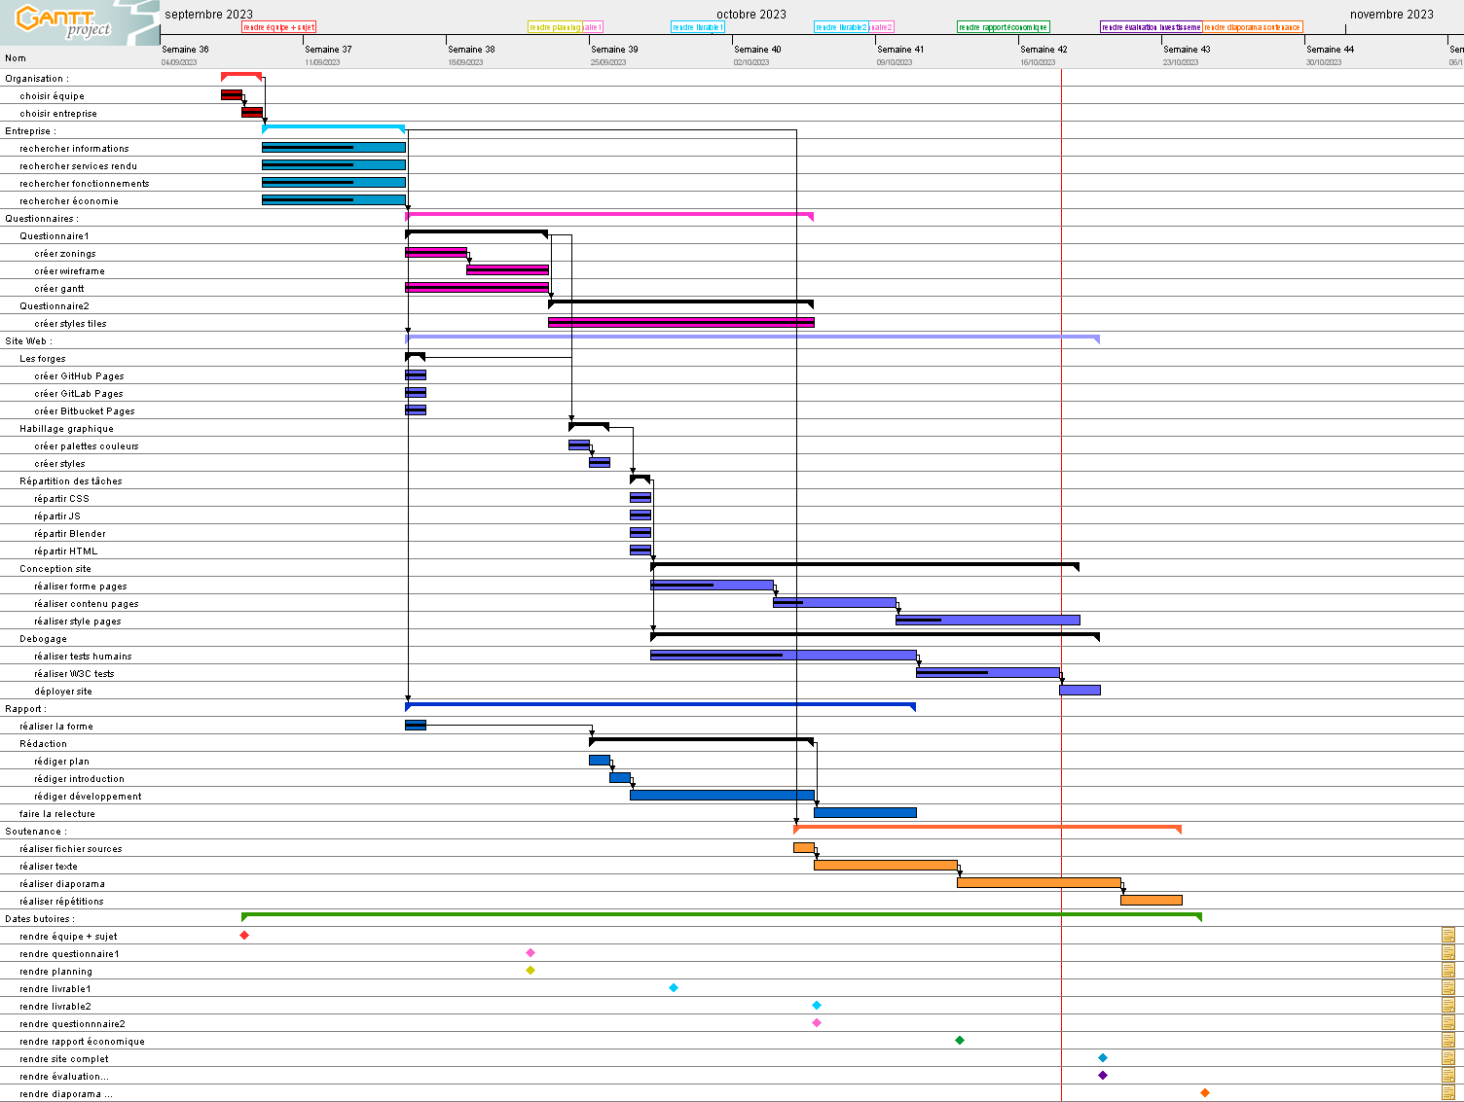

Slide 24

CONCLUSION
Aspects du sujet : positifs
Gain d'expérience technique en développement web grâce à :
une communication efficace
et au partage de connaissances.
Soulignement de l'organisation du projet, malgré les défis, et de la capacité à respecter les délais.
Satisfaction globale quant au résultat et à la contribution de chaque membre de l'équipe.

Slide 25

CONCLUSION
Les points sur la conclusion
Envisager d'améliorer le style graphique, peaufiner le fond et le footer.
Conserver le projet tel quel, avec une satisfaction globale du résultat.
Utiliser des diagrammes de Gantt pour prévoir et suivre la charge de travail.
Acquérir de l'expérience technique en développement web grâce à une communication efficace.
Gérer les défis du projet et respecter les délais.
Améliorations possibles :
Style graphique
Contenu
Ergonomie
Digramme de Gantt :
Prévisionnel
Final
Aspects du projet :
Positifs

